Slide 1
Team ok - Gliederung
●
Datensätze
Fragestellung
ER-Modell
GIT-Repository
●
●
●
Von Kevin Gieswein und Philipp Keßler

Slide 2
1. Datensätze
●
IMDB
Netflix Prime Video
●
●

Slide 3
1.1 Datensätze - IMDB
●
imdb_title_basics.tsv (12.05.22):
→ https://datasets.imdbws.com/title.basics.tsv.gz
imdb_title_rating.tsv (12.05.22):
→ https://datasets.imdbws.com/title.ratings.tsv.gz
imdb_title_crew.tsv (12.05.22):
→ https://datasets.imdbws.com/title.crew.tsv.gz
imdb_name_basics.tsv (12.05.22):
→ https://datasets.imdbws.com/name.basics.tsv.gz
●
●
●
●
●
●
●

Slide 4
1.1.1 Datensätze – IMDB
●
imdb_title_basics.tsv :
Wichtige Datenfelder :
−
●
tconst (Film/Serien – ID) originalTitle (Film/Serien – Titel) titleType (Film oder Serie)
●
●

Slide 5
1.1.2 Datensätze – IMDB
●
imdb_title_rating.tsv :
Wichtige Datenfelder :
−
●
tconst (Film/Serien – ID) averageRating (Rating – Float) numVotes (Anzahl an Votes – Integer)
●
●

Slide 6
1.1.3 Datensätze – IMDB
●
imdb_title_crew.tsv :
Wichtige Datenfelder :
−
●
tconst (Film/Serien – ID)
directors (Director – ID)
●

Slide 7
1.1.4 Datensätze – IMDB
●
imdb_name_basics.tsv :
Wichtige Datenfelder :
−
●
nconst (Director – ID)
primaryName (Director – Name)
●

Slide 8
1.2 Datensätze – Netflix
●
netflix_titles.csv ~(12.09.21)
→https://www.kaggle.com/datasets/shivamb/netflix-shows/download
●
Wichtige Datenfälder:
−
●
type (Serie oder Film)
●
title (Film/Serien - titel)

Slide 9
1.3 Datensätze – Prime Video
●
amazon_prime_titles.csv ~(12.10.21)
→https://www.kaggle.com/datasets/shivamb/amazon-prime-movies-and-tv-shows/download
●
Wichtige Datenfälder:
−
●
type (Serie oder Film)
●
title (Film/Serien - titel)

Slide 10
2. Fragestellung
Hat Amazon oder Netflix besser bewertete Filme oder Serien?
Welcher Regisseur hat im Schnitt die bestbewerteten Filme oder Serien?
●
●

Slide 11
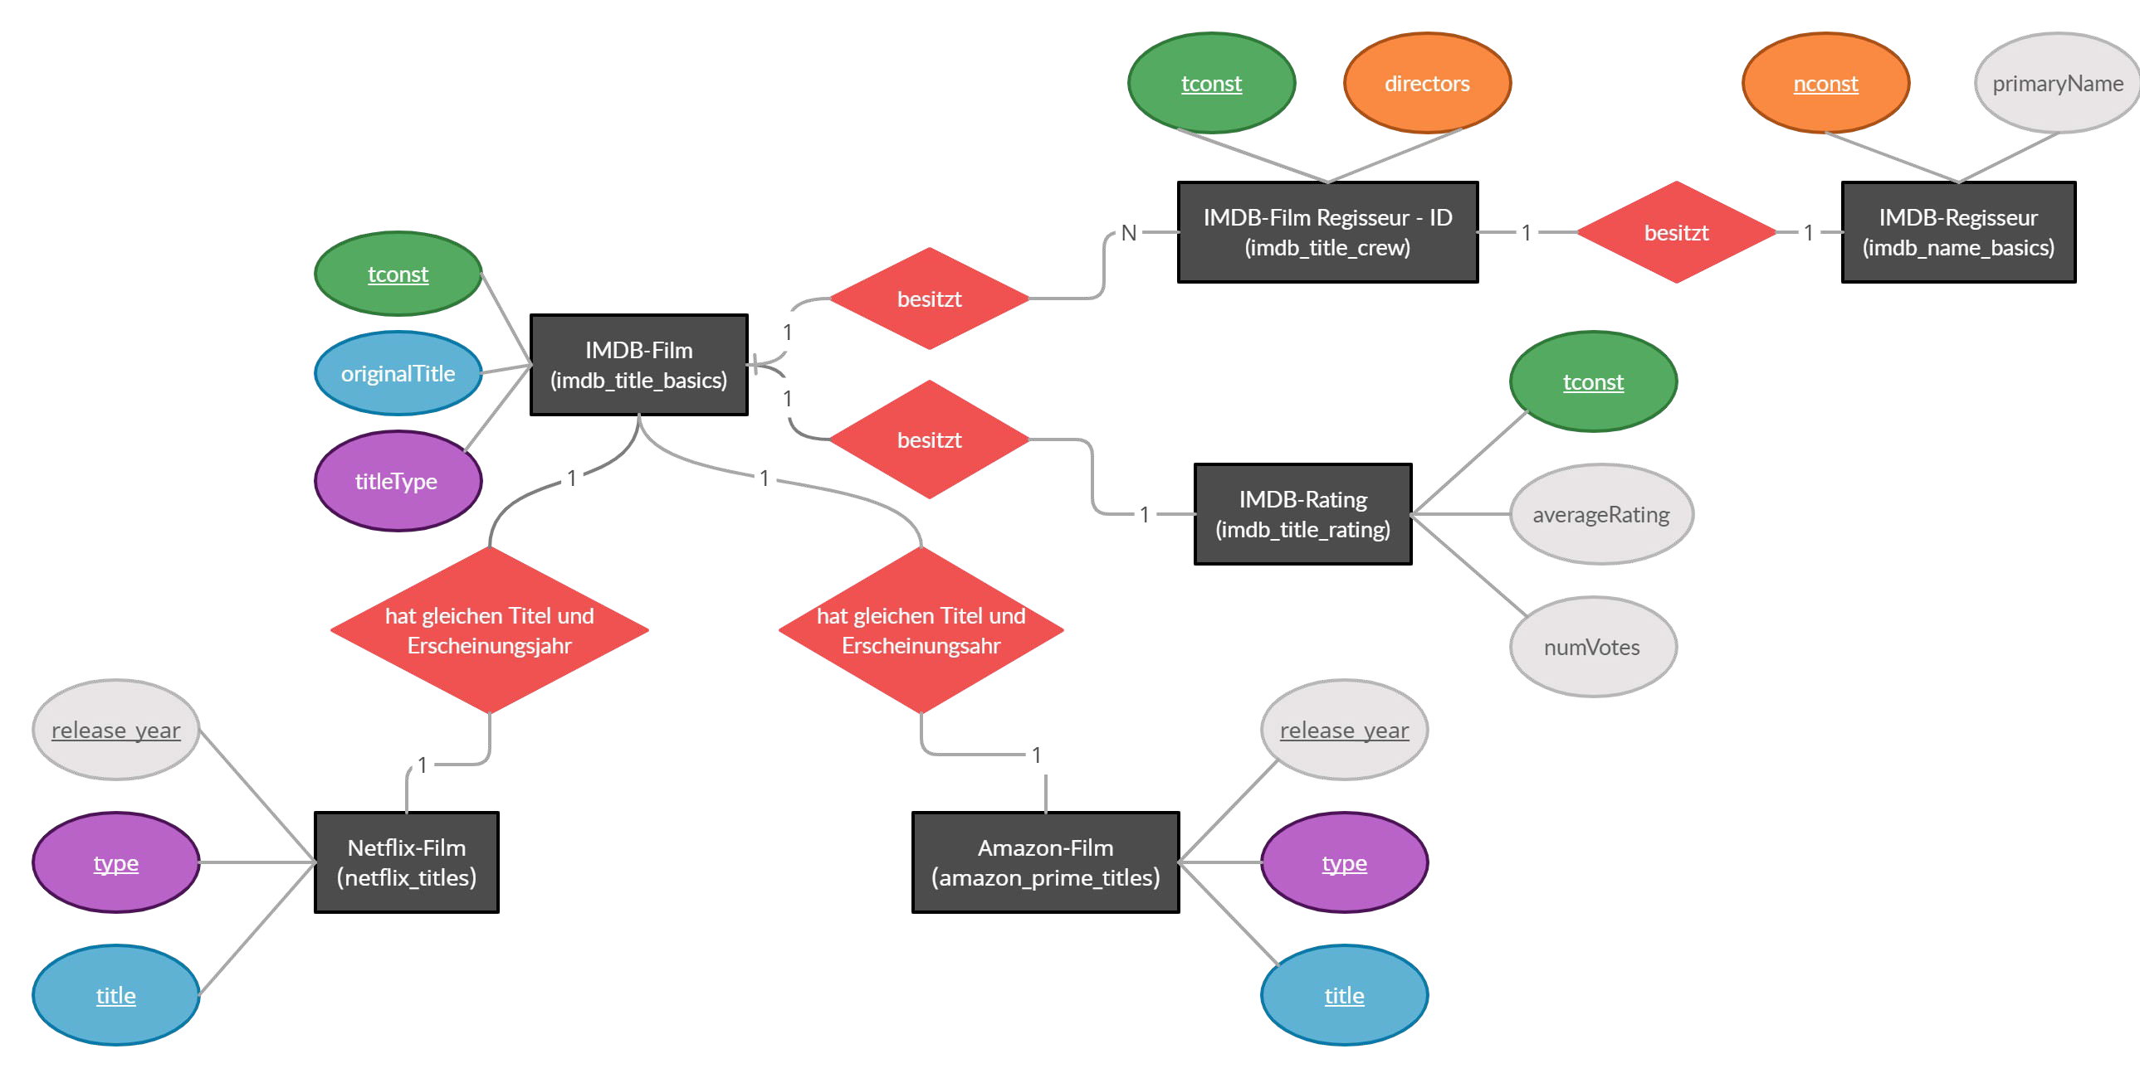
3. ER-Modell

Slide 12
GIT-Repository
●
https://github.com/philipp021/umr- data-integration-project-ok.git

